Slide 1
Работа с детьми по ознакомлению с окружающим миром и развитию речи через региональный компонент в средней группе Воспитатель : Кулешова Н.В.

Slide 2
Реализация форм внедрения регионального компонента является важнейшей составляющей современного образования, использование которого направлено на достижение следующих целей и задач: -формирование первоначальных представлений об особенностях родного края; -знакомство детей с особенностями и традициями Краснодарского края; -формирование представления о родном городе: истории, улицах, профессиях; -знакомство с именами, фамилиями знаменитых земляков(села, района, края); -формирование знания о живой и неживой природы Краснодарского края; -формирование основ нравственной личности, национальной гордости и национального самосознания.
Цель и задачи применения внедрения регионального компонента в детском саду

Slide 3
Реализация регионального компонента осуществляется через следующие формы организации работы с детьми: специально организованные занятия, сотворчество воспитателя с детьми, самостоятельная деятельность.

Slide 4
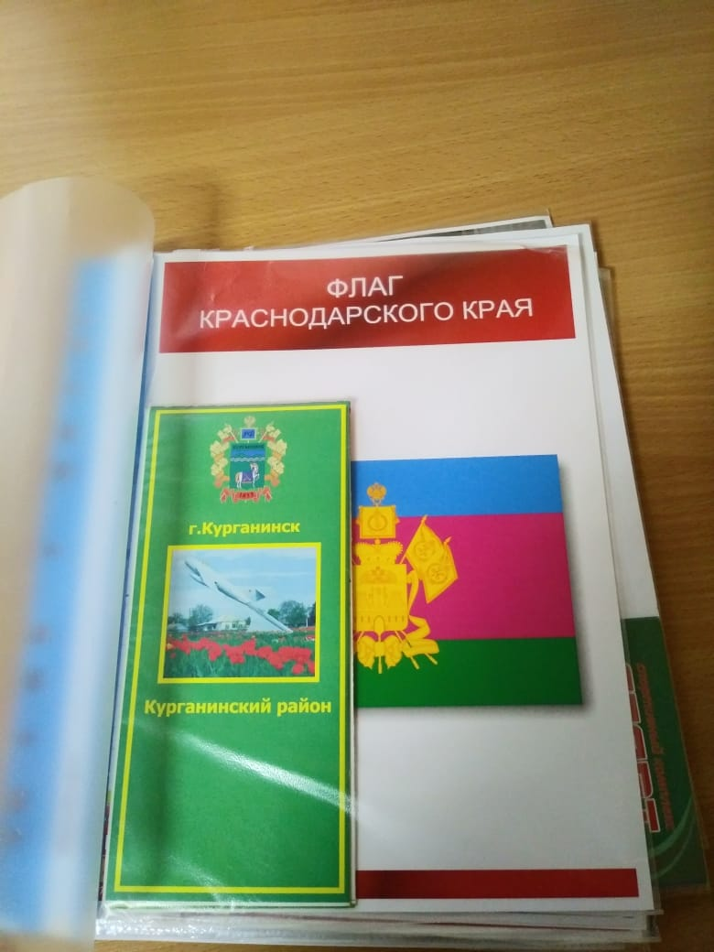
При отборе краеведческих сведений для занятий придерживаюсь следующих правил:
- события местной истории и культуры должны быть понятными и доступными возрасту детей;
- факты должны быть достаточно яркими, эмоционально насыщенными; - дать возможность детям совершать маленькие «открытия»;
- формировать умение наблюдать окружающую действительность, искать «неизвестное в известном, незнакомое в знакомом»;

Slide 5
Самостоятельная деятельность детей подразумевает не только различные игры краеведческой направленности, но и участие в творческих конкурсах внутри детского сада. Составление картотеки народных игр, позволяет выстроить процесс игровой деятельности в группе с последовательностью применения подвижных игр.

Slide 6
Наиболее значимыми в этом возрасте считаю следующие методы работы:
- чтение народных сказок;
- заучивание пословиц, закличек, дразнилок;
- рассматривание иллюстраций, наглядных пособий;
- знакомство с ближайшим окружением красивые здания, улицы/;
- использование макетов «избы»;
- демонстрация диафильмов, слайдов;
- картотеки, папки с достопримечательностями г.Курганинска, краснодарского края
- диагностические игры «Что изменилось», «Что сначала, что потом», «Выбери картинку», «Чего не хватает» и др.;
- народные игры «Клубок», «Баба Яга», «Домовой», «Кузовок» и др.

Slide 7
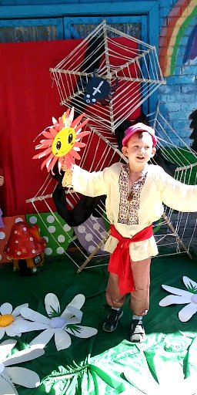
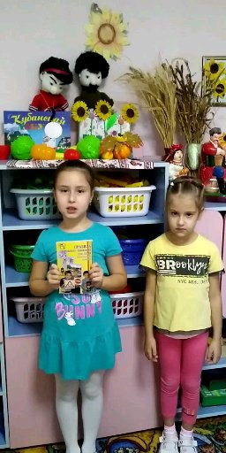

Slide 8
Позновательное развитие
Приобщать детей к истории Краснодарского края, формировать представления о традиционной культуре родного края через ознакомление с природой.
формировать интерес к своей «малой родине», воспитывать любовь к родному краю.
Знать название села, своей улицы, рассказывать детям о самых красивых местах родного села, его достопримечательностях, познакомить с историей села, родного края культуре и традициях. В дни праздника наблюдать красочное оформление зданий, воспитывать чувство причастности к жизни страны.
Дать детям элементарные географические сведения «малой родины». Познакомить с природой родного края.
Рассказывать о государственных праздниках, о Российской армии, о воинах, которые охраняют нашу Родину.
Формировать представления о том, что наша огромная страна называется Россия

Slide 9
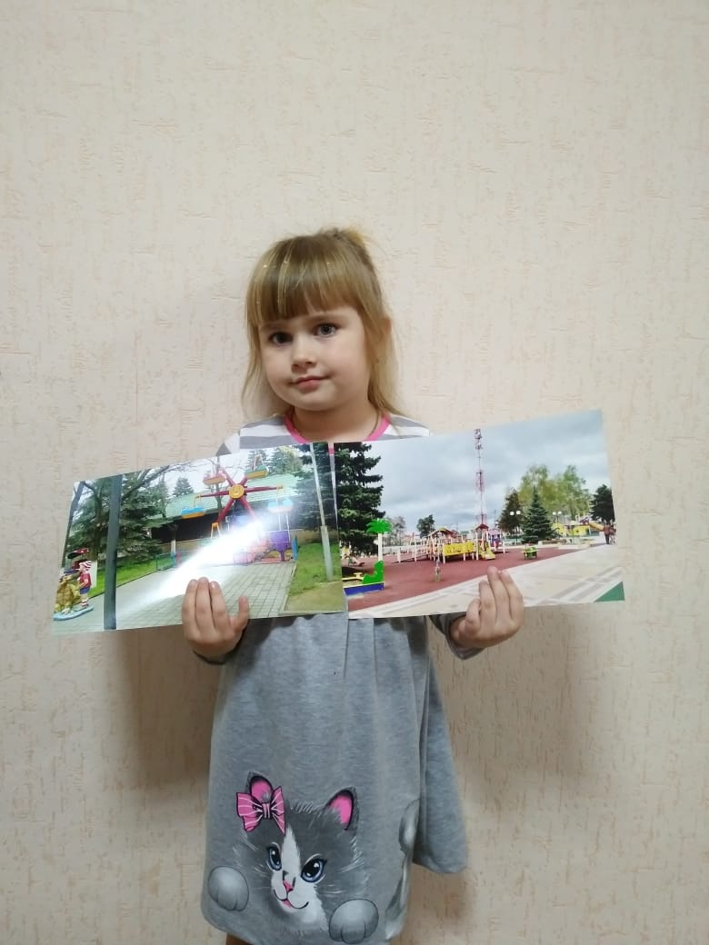
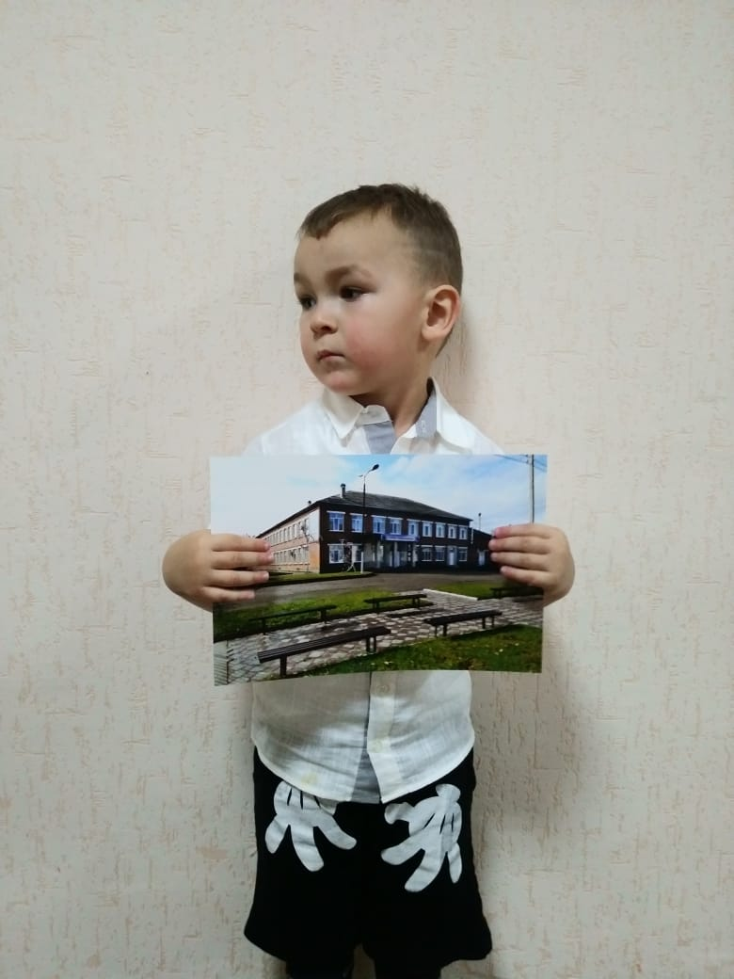

Slide 10
Ознакомление с природой:
- беседы, компьютерные мини-презентации, мультимедийные показы фрагментов фильмов о природе, животном и растительном мире Краснодарского края, с народными приметами.
-сбор гербариев, коллекций
-опытническая и экспериментальная работа
-проектная деятельность
Формирование целостной картины мира (ознакомление с ближайшим окружением):
-Экскурсия:
– по помещениям и территории детского сада;
– по ознакомлению с достопримечательностями;

Slide 11
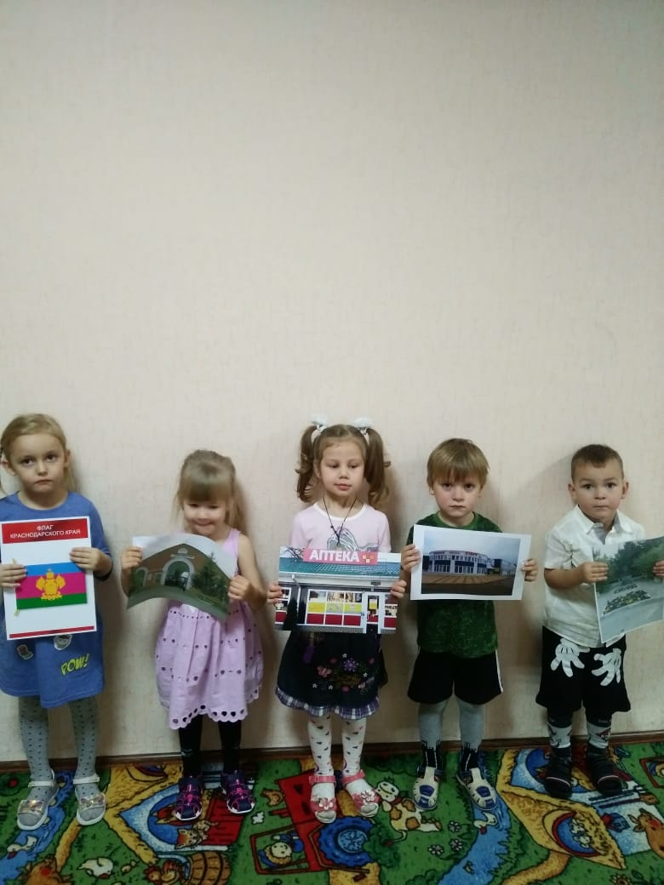

Slide 12
Речевое развитие
Развивать речь, мышление, первичное восприятие диалектной речи через знакомство с культурой Краснодарского края
-русский, народный фольклор: пословицы, поговорки, загадки, заклички, дразнилки, чистоговорки
- Русские сказки
- Выставки тематические,
-игры-инсценировки
-драматизация народных сказок
-показ всех видов театров (теневой, фланелеграф, кукольный театр игрушек, настольный, пальчиковый)
-оформление уголков ряжения в группе;

Slide 13
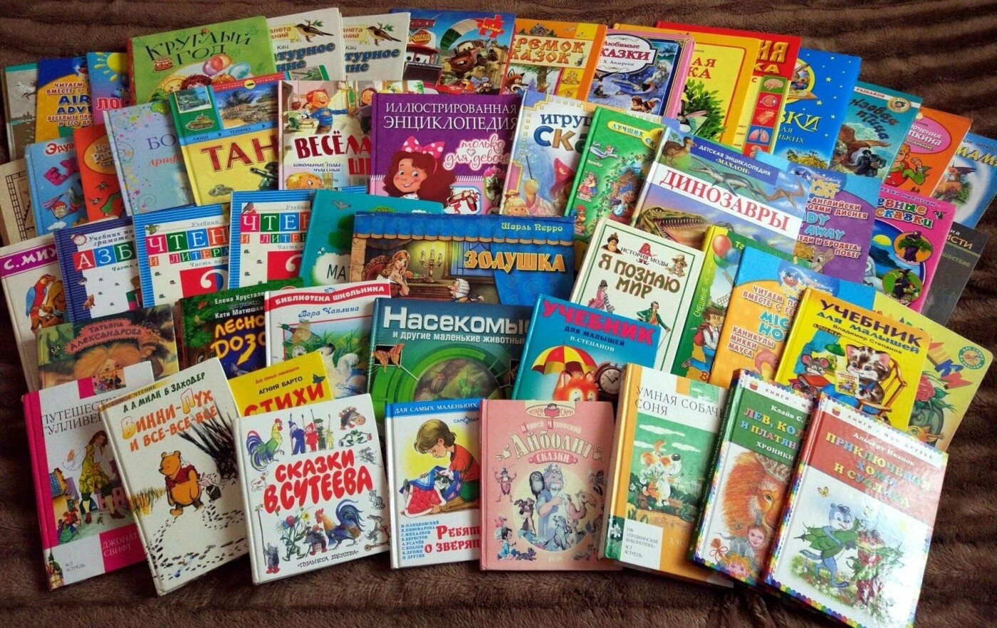

Slide 14
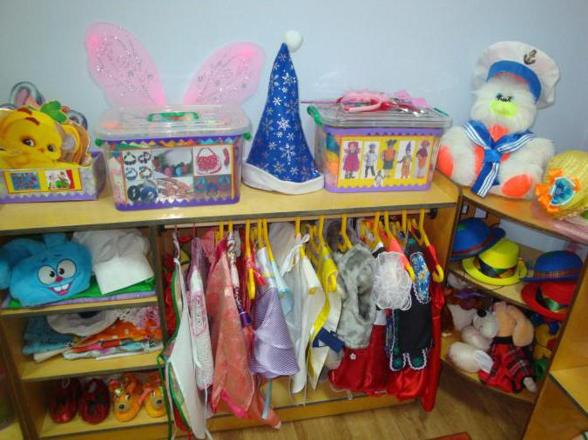

Slide 15
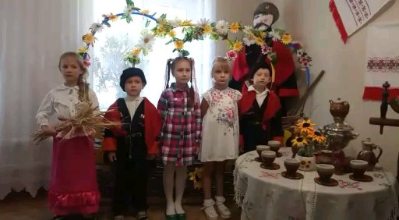

Slide 16
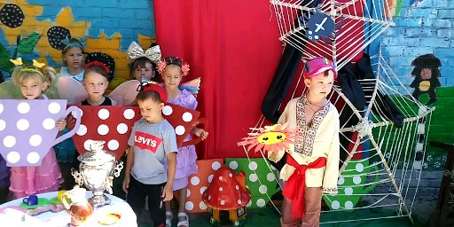
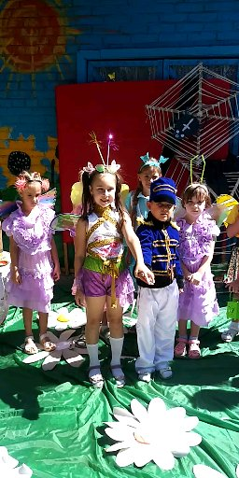

Slide 17
Каковы же результаты нашей работы?
Конечно же - это знания и представления детей об истории города, о знаменитых земляках, о достопримечательностях. Но главное - это неподдельный, активный интерес детей к родному городу, желание сделать его еще лучше и краше своими делами и поступками.
Воспитание любви к своей Родине, своему городу, краю – это многотрудный, долговременный процесс, он должен осуществляться ненавязчиво и постоянно, с самого раннего детства.
хотелось, что бы впечатления детства у наших воспитанников стали истоками любви к родному городу, краю и к людям, живущим в нем, истоками патриотических чувств.

